Slide 1

BÀI 6:
SERVICES & CUSTUM SERVICE

Slide 2
MỤC TIÊU (1-3)
Tìm hiểu services trong Angular JS
Cách tạo mới một scustum ervice
Sử dụng custum service trong controller và filter
Danh sách, và cách sử dụng các services quan trọng

Slide 3
Giới thiệu về service
Các services chỉ những đối tượng hoặc các hàm thực hiện một số công việc.
AngularJS cung cấp sẵn khoảng 30 loại services hoặc người dùng có thể định nghĩa thêm các services của riêng mình.
Một số dịch vụ tích hợp được cung cấp bởi AngularJS là, $http, $location, $timeout, $interval
Các services trên chức năng cũng tương tự như các đối tượng trong javascript, tuy nhiên nó gọn và phù hợp khi sử dụng trong angularJS app

Slide 4
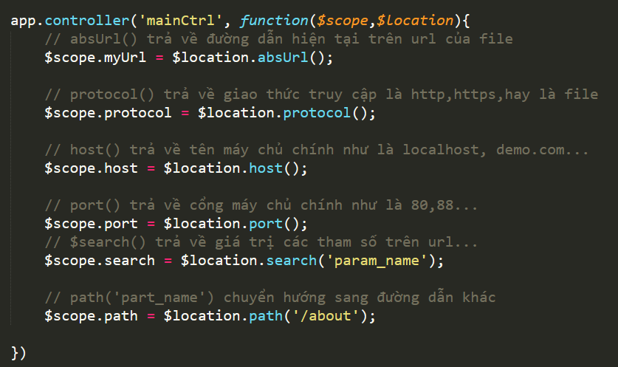
Giới thiệu về service $location
$location giống như window.location trong javascript

Slide 5
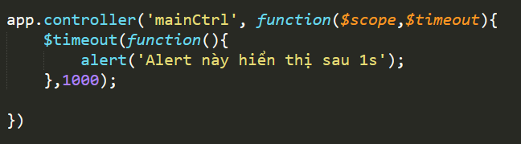
Giới thiệu về service $timeout
$location giống như setTimeout trong javascript

Slide 6
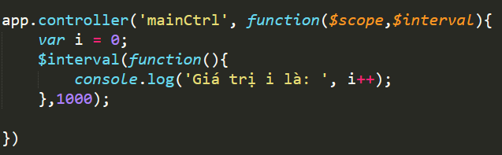
Giới thiệu về service $interval
$location giống như setInterval trong javascript

Slide 7
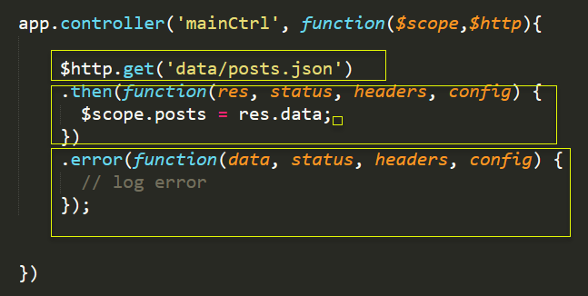
Giới thiệu về service $http
Dịch vụ $http là dịch vụ AngularJS cốt lõi, tạo điều kiện giao tiếp với các máy chủ HTTP từ xa thông qua đối tượng XMLHttpRequest của trình duyệt hoặc thông qua JSONP.
$http là cách đơn giản nhất để gửi một lời gọi AJAX tới Web server

Slide 8
Giới thiệu về service $http
$http sư dụng các phương thức để truy cập tài nguyên gồm
GET: $http.get(url)
POST $http.post(url, data, config)
DELETE $http.delete(url, config)
PUT $http.put(url, config)
HEAD $http.head(url, config)
Trong đó
url là sử dụng để thiết lập URL của lời gọi AJAX.
data: là dữ liệu gửi đi
config là các cấu hình khác

Slide 9
Tham số config
Tham số config truyền đến các hàm $http khác nhau điều khiển HTTP request tới server. Tham số này là một đối tượng Javascript thứ có thể bao gồm các thuộc tính sau:
Method: method: được sử dụng để thiết lập phương thức HTTP cho request, phương thức này có thể là GET, POST, PUT, DELETE hoặc HEAD.
url: sử dụng để thiết lập URL của lời gọi AJAX.
Params: dùng để thiết lập bất cứ một tham số yêu cầu nào được gắn thêm trên chuỗi URL.
Headers: được sử dụng để thiết lập bất kỳ HTTP headers nào bạn muốn gửi lên server, Headers là một đối tượng Javascript
Timeout: dùng để thiết lập thời gian giới hạn cho một yêu cầu AJAX. Khi thời gian giới hạn đã hết, lời gọi AJAX bị bỏ qua. Thời gian giới hạn được xác định bởi miliseconds.
Cache`: cho phép XHR GET yêu cầu bộ nhớ đệm.

Slide 10
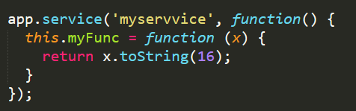
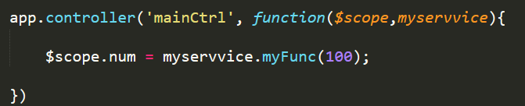
Định nghĩa servies
Người dùng có thẻ tạo một service với cú pháp thương tự sau
Sử dung trong controller
custum

Slide 11
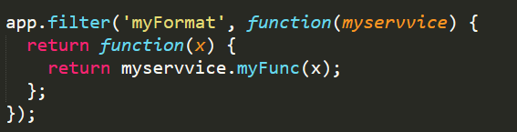

Định nghĩa servies
Sử dụng custum service trong filter
Tạo filter
Sử dụng filter như bình thường

Slide 12

THANK FOR WATCH!

